Slide 1

배경 색 처리
home | 로그인 | 회원가입
카페 신청
카페 소개
인테리어
커뮤니티
고객 센터
검색

Slide 2
배경 색 처리
home | 로그인 | 회원가입
카페 신청
카페 소개
인테리어
커뮤니티
고객 센터
검색
사용자 이름 :
아이디 :
비밀번호 :
전화번호 :
생년월일 :
이메일 : 인증기능
프로필 사진 : 파일업로드

Slide 3
배경 색 처리
home | 로그인 | 회원가입
카페 신청
카페 소개
인테리어
커뮤니티
고객 센터
검색
카페 이름 :
주소지 :
카페 전화번호 :
메인 음료 및 간식:
카페 메뉴 :
카페 소개글 :
카페 메인사진 : 파일업로드 버튼
카페 키워드 : (태그 기능 이용에 용이)
카페 인테리어 파일업로드 버튼으로 대체
사업자 증빙서류 제출 파일업로드 버튼

Slide 4
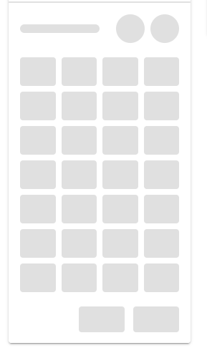
배경 색 처리
home | 로그인 | 회원가입
카페 신청
카페 소개
인테리어
커뮤니티
고객 센터
검색

Slide 5
배경 색 처리
home | 로그인 | 회원가입
카페 신청
카페 소개
인테리어
커뮤니티
고객 센터
검색

Slide 6
배경 색 처리
home | 로그인 | 회원가입
카페 신청
카페 소개
커뮤니티
고객 센터
검색
대메뉴
중메뉴
소메뉴
제목 | 작성일 | 조회

